Slide 1

Benvenuti a MassHire

Slide 2



MASSHIRE CAREER CENTERS
Ti aiutiamo a superare l’ansia e la confusione di cercare un lavoro!
MassHire TI AIUTA e SUPPORTA a tornare al lavoro

Slide 3
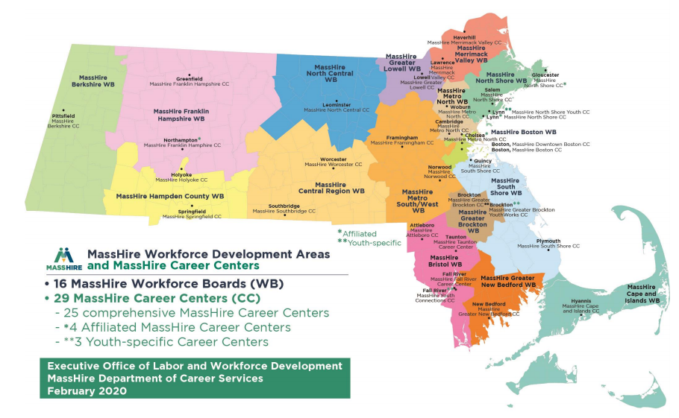
Gli uffici del lavoro MassHire
https://www.mass.gov/how-to/find-a-masshire-career-center
TROVA UN UFFICIO MASSHIRE:

Slide 4






Organizzazioni partner di MassHire
Department of Unemployment
Assistance (DUA)
www.mass.gov/DUA
Department of Transitional Assistance (DTA)
www.mass.gov/DTA
Mass Rehabilitation Commission (MRC)
www.mass.gov/MRC
Mass Commission for the Blind (MCB)
www.mass.gov/MCB
Senior Community Service Employment Program (SCSEP)
https://www.mass.gov/senior-community-service-employment-program-scsep

Slide 5
In cosa può aiutarti MassHire?
Programmi e servizi specializzati
Percorsi di ricerca lavoro
Percorsi di formazione
Sussidio di disoccupazione

Slide 6



Programmi e servizi specializzati

Slide 7

Servizi per i Veterani
Veterani delle Forze Armate e Coniugi idonei
  Serviamo con orgoglio quelli che orgogliosamente hanno servito il nostro Paese!

Slide 8

Clienti disabili
I clienti possono auto-identificarsi e ricevere assistenza individuale se hanno una disabilità
A richiesta, sono disponibili alloggiamenti ragionevoli

Slide 9

Giovani
Sono necessari alcuni requisiti di idoneità

Slide 10


Servizi multilingue
Per visualizzare pubblicazioni e documenti tradotti, visita la nostra pagina multilingue:
https://www.mass.gov/orgs/office-of-multilingual-services

Slide 11


Trade Adjustment Assistance (TAA),
Trade Readjustment Allowances (TRA)
Se il tuo lavoro è stato trasferito all'estero o è stato colpito dalla concorrenza straniera, potresti essere idoneo a ricevere dei sussidi, fra i quali:
  Assistenza finanziaria durante la
  formazione lavoro
  Pagamento sussidi
Benefici soggetti a scadenza

Slide 12



National Dislocated Worker Grants (NDWGs)
I sussidi del programma «National Dislocated Workers Grants» assistono i clienti che hanno perso lavoro per licenziamenti di massa causati da eventi economici inaspettati.

Slide 13

Servizi ai Lavoratori Agricoli Stranieri Stagionali (MSFWs) e ai Lavoratori Agricoli
Servizi forniti dal nostro staff e rinvio ai Servizi di Supporto.

Slide 14
Da dove cominciare? Ricerca lavoro o Formazione?
Il nuovo lavoro!
Valutazione
Sviluppo di un piano d’azione per il lavoro – Ricerca lavoro o Formazione?
Ricerche sul mercato del lavoro
Invio richieste di lavoro o inizio formazione

Slide 15
Valutazione:
Ricerca lavoro o Formazione?
In che modo la valutazione ti aiuta a capire se sia meglio cercare lavoro o fare formazione?
  Individua i punti forti, quelli deboli e le barriere
  Individua gli obiettivi e le opportunità
  Facilita le decisioni
Cosa possono misurare gli strumenti di valutazione?
  Competenza, capacità e abilità (KSAs)
  Talenti/abilità
  Valori professionali e personali
  Tratti della personalità
  Interessi occupazionali
marketing tools
job searching
market Analysis
skill building
Training Research
Assessment

Slide 16
Informazioni sul mercato del lavoro:
Ricerca lavoro o Formazione?
Individuazione programmi di formazione
Individuazione delle professioni più ricercate e dati salariali
Verifica dei lavori per cui la richiesta aumenta o diminuisce
Controllo di quali professioni richiedano certificazione
Ricerca datori di lavoro che assumono nel settore interessato
Focalizzazione della ricerca lavoro
Prendi una decisione
informata
Risposte alle tue domande su Ricerca lavoro o Formazione
TROVA IL LAVORO GIUSTO

Slide 17
Strumenti online per Ricerca lavoro o Formazione
Perché usare strumenti online per Ricerca lavoro o Formazione?
Prendi decisioni migliori, più informate
Impara a valutare le tue competenze, capacità, abilità, valori e interessi correlati al processo di ricerca lavoro o acquisizione di formazione
Questi strumenti online ti possono assistere nella Valutazione, Formazione, Impiego e molto altro ancora
www.Onetonline.org
www.masscis.intocareers.org
www.careerinfonet.org
www.torqworks.com
WorkKeys

Slide 18
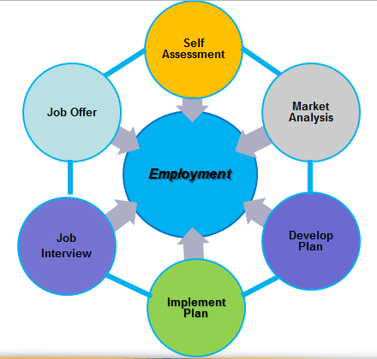
Percorso di Ricerca lavoro
Processo di Ricerca lavoro
Auto-Valutazione
Offerta di lavoro
Analisi di mercato
LMI
LMI
LMI
Assunzione
LMI
Colloquio di lavoro
LMI
LMI
Sviluppo di un piano
Implemen-tazione del piano

Slide 19

Percorso di acquisizione Formazione
Auto-Valutazione
Formazione o certificazione completata
Informazioni sul mercato del lavoro
Assunzione
Sviluppo piano d’azione della carriera
Impostazio-ne obiettivi della formazione

Slide 20
Apprendistato
Apprendistato registrato
  Tradizionale (Edilizia e Mestieri)
  Non-Tradizionale (Tecnologia, Produzione industriale e Sanità)
Apprendistato sul posto (OJT)
Formazione personalizzata
Benefici per i Veterani

Slide 21
Seminari
Valutazione
Individuazione competenze
WorkKeys
TORQ
Indicatore Myers-Briggs
Curriculum
Sviluppo curriculum
Lettere di presentazione
Domande online
Networking
Attività di networking
LinkedIn
Ricerca lavoro
Organizza la tua Ricerca lavoro
Sistemi di tracciatura
Sviluppa una tua presentazione verbale
Lavoratori non più giovani
Colloqui
Supera il colloquio
Colloqui telefonici
Negoziazione salariale

Slide 22
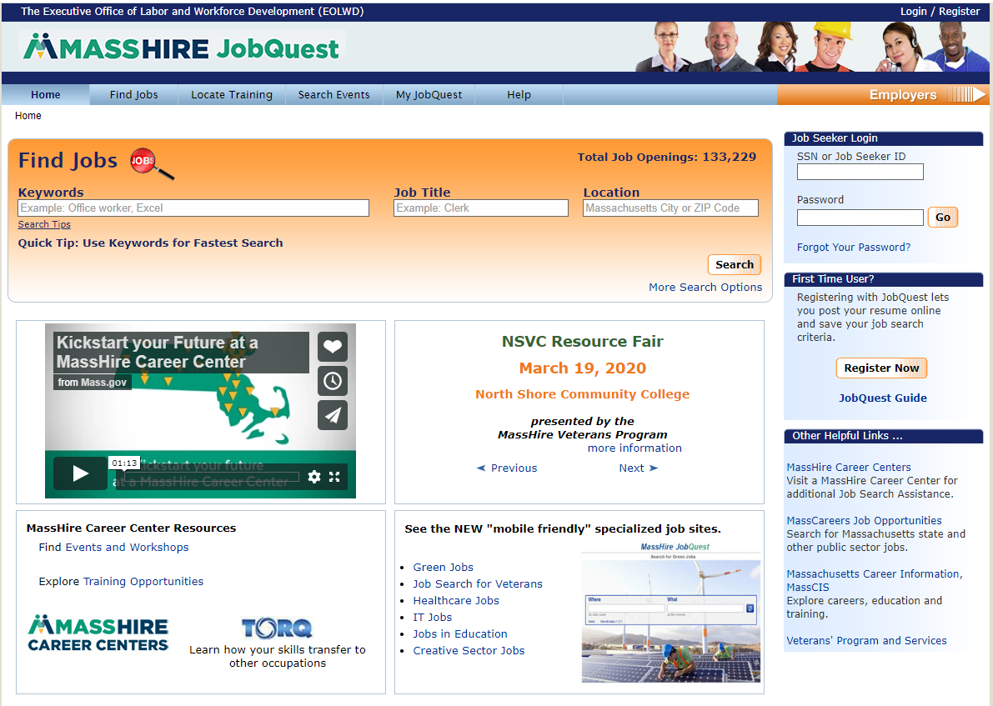
MassHire JobQuest
Search for:
Jobs
Training Schools
Events
Access to:
My Job Quest
Log In
First Time User
Registration
Event Announcements
www.mass.gov/jobquest

Slide 23
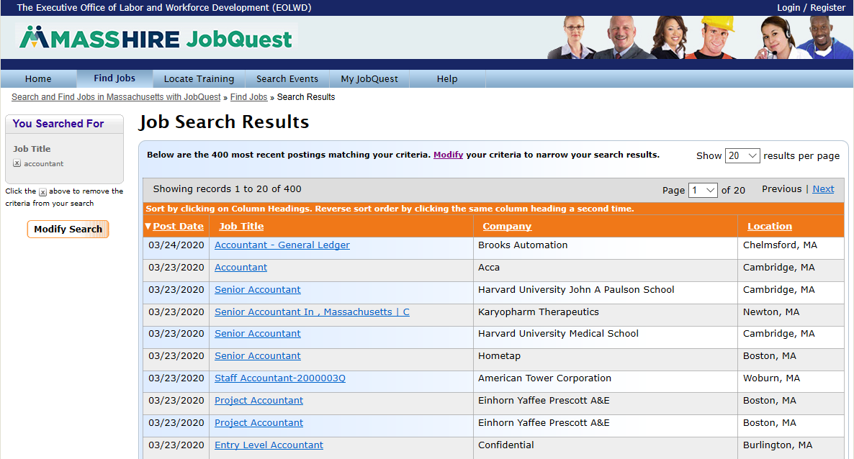
JobQuest – Individuazione lavori
23

Slide 24

Seminari
Competenze finanziarie
Budget personale
Piani di risparmio
Crediti, debiti
Decisioni di natura finanziaria
Furti di identità
Formazione competenze essenziali
Preparazione forza lavoro
Prontezza al lavoro
Capacità non tecniche
Questi seminari sono per i rientri al lavoro, TANF/ Assistenza Pubblica e disoccupati di lungo corso

Slide 25

Programma Opportunità di Formazione (TOP)
Sezione 30
    Potresti essere idoneo a ulteriori 26 settimane di Sussidio di Disoccupazione durante un corso di formazione approvato
    I requisiti di ricerca lavoro potrebbero non essere richiesti se stai facendo un corso di formazione a tempo pieno, approvato
    Invia la domanda a: Department of Unemployment Assistance (DUA) entro la 20^ settimana di pagamento del Sussidio
    Per ulteriori informazioni:
      Controlla la casella dei messaggi in arrivo come iscritto UI per richiedere l’applicazione del programma TOP; oppure
      Contatta il tuo Career Center locale; oppure
      Contatta un Ufficio TOP: (617)-626-5521 or http://www.mass.gov/dua/top

Slide 26
Sussidio di Disoccupazione
Il Sussidio di Disoccupazione (UI) sostituisce parzialmente e temporaneamente lo stipendio.
  Devi essere idoneo e disponibile al lavoro, e cercarlo attivamente, mentre riscuoti il sussidio di disoccupazione.
Contatta il Department of Unemployment Insurance per domande sul Sussidio di Disoccupazione:
Chiama il numero 877-626-6800 o visita il sito web:
www.mass.gov/dua

Slide 27
Servizi di Reimpiego e Valutazione dell’Idoneità (RESEA)
RESEA è un programma federale per disoccupati che stanno ricevendo il Sussidio di Disoccupazione.
Se vieni selezionato per il programma RESEA, presta molta attenzione alle lettere di notifica inviate dal DUA, che contengono importanti informazioni e le DATE DI SCADENZA.
Queste notifiche RESEA ti saranno inviate:
Alle tua casella dei messaggi UI Online in arrivo; e
Spedite per Posta Ordinaria
Devi attivarti e rispondere prima delle date di scadenza indicate nella lettera.
Contatta il tuo MassHire Career Center locale per rivolgere domande o dubbi.
27

Slide 28
Domande?
Contatta il tuo MassHire
Career Center locale
https://www.mass.gov/how-to/find-a-masshire-career-center

